Slide 1
Prof.ssa Simona Epasto
Geopolitica e Paesi Mediterranei

Slide 2
Espressioni dell’esercizio del potere e disordine internazionale

Slide 3
CARATTERISTICHE DELLO STATO
STATO: organizzazione sociale in grado di esercitare sovranità per un tempo ragionevole lungo un territorio e un numero di persone sufficientemente ampio da costituire una popolazione
Città del Vaticano
«Stato» palestinese
Micro-Stati => spesso paradisi fiscali
Paradisi fiscali presenti in Europa, Asia e America: Bahamas, Liechtenstein, isole Cayman (no indipendenti perché appartengono a Gran Bretagna), Hong Kong e Macao (territori cinesi)
OCSE ha redatto una lista nera fra cui rientrano Stati veri e propri (Filippine, Malaysia, Uruguay) e una lista grigia di sospetti Paradisi Fiscali (Monaco, San Marino, Svizzera, Lussemburgo)
Stati giganti e multietnici => problemi per spinte centrifughe della periferia (Cina, India, Sudan, Nigeria, Congo)

Slide 4
SOVRANITA’ E PROTEZIONE DEL TERRITORIO
SOVRANITA’ => comporta onere di proteggere territorio e popolazione
Esclusivo diritto di usare la violenza => violenza può essere interna (contro chi viola la legge, ed è allora un azione di polizia) sia verso l'esterno (ed è allora un azione di guerra).
Oggi numerosi Stati non appaiono più in grado da soli di difendersi da nemici interni ed esterni
Bipolarismo: Patto Atlantico e Patto di Varsavia
Fine bipolarismo si dissolve il Patto di Varsavia ma cresce la NATO
Diffusione missioni di peacekeeping => chiamate a risolvere situazioni che il governo nazionale stenta a controllare (soprattutto ONU, ma anche UE nei Balcani ad es.)
Aree interessate:
Medioriente (frontiera Israele-Libano, Israele-Siria, Striscia di Gaza-Egitto)
Asia (Timor Est)
Europa (ex-Jugoslavia in particolare Kosovo e Bosnia-Erzegovina)
Africa: principale teatro di tali missioni (Darfur nel Sudan Occidentale, Etiopia-Eritrea, Sierra Leone, Liberia, Congo, Sahara Occidentale ecc.…)

Slide 5
SOVRANITA’ E PROTEZIONE DEL TERRITORIO
PRIVATIZZAZIONE SICUREZZA => novità che prende sempre più piede (es. Iraq dopo Saddam)
Ricorso a personale privato come diretto sostegno alle forze armate
Utilizzazione dei contractors (mercenari) => modifica strategia militare
Strategia elaborata dal Pentagono ed utilizzata in Afghanistan e Iraq
Prima linea soldati regolari mentre approccio logistico e retrovie ai contractors
Problemi e critiche

Slide 6
SICUREZZA E NUOVE PROBLEMATICHE
Cambiati i criteri stessi con cui viene combattuta la guerra
In particolare dopo 11 settembre poco chiare differenze tra azioni di guerra e azioni di polizia
Atti di pirateria (Somalia)
Terrorismo internazionale
Sicurezza degli Stati
Trattato di non proliferazione nucleare
Sicurezza sempre più questione internazionale
Raccolta di informazioni attraverso rete di satelliti e collaborazione di intelligence => indispensabile

Slide 7
SICUREZZA E NUOVE PROBLEMATICHE
Il concetto di polizia internazionale: Dopo l'11 Settembre sono diventate poco chiare le differenze tra azioni di guerra ed azioni di polizia
Si parla infatti di “poliziotti internazionali” per definire interventi militari massicci quali l'invasione da parte dell'esercito nei paesi dotati di un governo saldamente costituito e di regolari forze armate come l'Afghanistan e l'Iraq: non si trattava di guerre di conquista tradizionali ma di operazioni per impedire l'ulteriore crescita del terrorismo.
A legittimare le operazioni antiterrorismo dovrebbe essere l'ONU ma in caso questo non vi dia il proprio consenso gli Stati possono utilizzare la «scusa» della “guerra preventiva”
L'Azione anti-pirateria nel Golfo di Aden del 2008: interessante operazione internazionale di polizia ove parteciparono numerosi paesi. Il fatto che l'operazione ebbe luogo in acque internazionali eliminava il rischio di violazione della sovranità altrui. I suddetti pirati hanno base in Somalia, paese che non riesce ad esercitare la propria sovranità ed è perciò' definito uno Stato fallito. La pirateria Somala colpisce la più importante rotta commerciale del mondo che passa per il Canale di Suez.

Slide 8
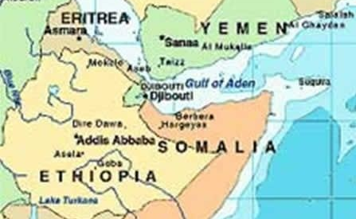
SICUREZZA E NUOVE PROBLEMATICHE

Slide 9
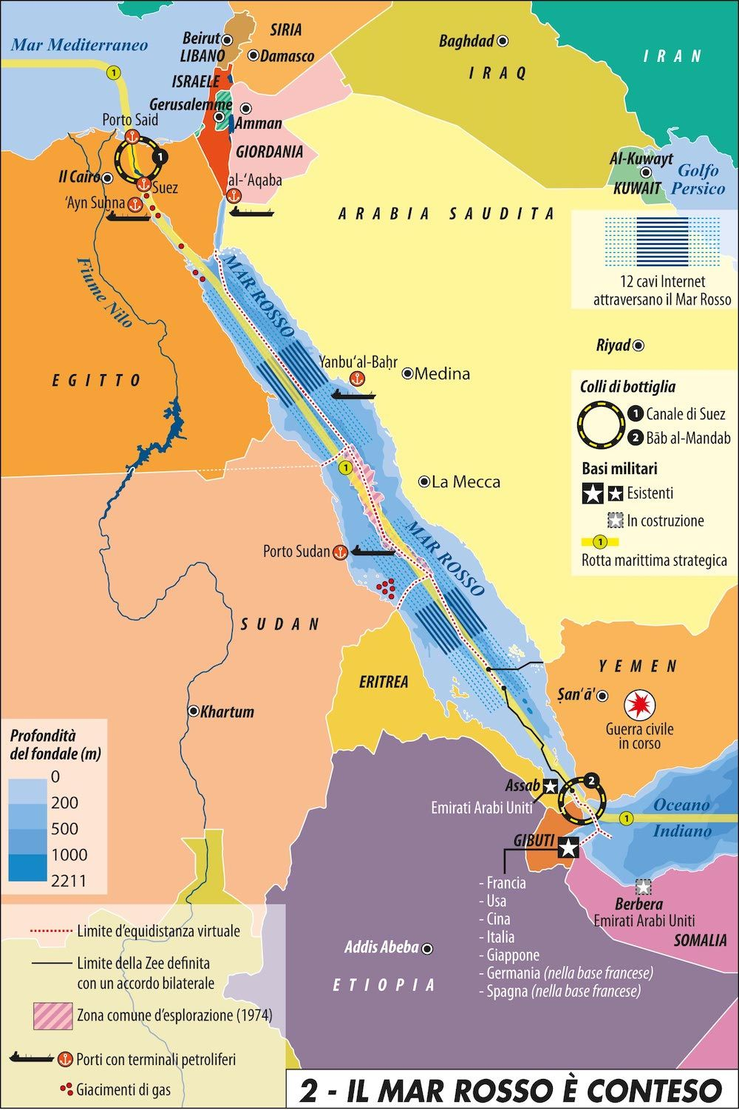
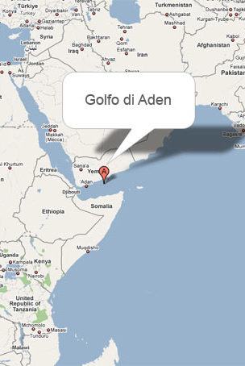
SICUREZZA E NUOVE PROBLEMATICHE

Slide 10
SICUREZZA E NUOVE PROBLEMATICHE
Il terrorismo internazionale ha aperto l'epoca dei conflitti asimmetrici dove le parti combattono in modo cruento ma con armi, motivazioni e strategie completamente diversi.
La “Guerra Mondiale al Terrorismo” inaugurata da Bush per la sua asimmetria ha messo in discussione il diritto esclusivo alla violenza per via del suo uso sproporzionato ed eccessivo (che non conosce confine tra “militari” e “civili” o come nell'esempio del Carcere speciale di Guantanamo, costruito per prigionieri di guerra “unflawful combattants” in modo da non doverne rispettare i diritti sanciti dalla Convenzione di Ginevra che si riferisce a militari e non “semplici delinquenti”).
La comparsa del terrorismo internazionale resta estremamente preoccupante nell'ipotesi che i terroristi riescano a dotarsi di rudimentali ordigni atomici, chimici, biologici o delle bombe sporche (contenenti materiale radioattivo). Quest'ipotesi ha due conseguenze:
1) Mette ulteriormente in discussione la capacità dello Stato di difendere il suo territorio (diffondendo un generico senso di insicurezza tra i suoi cittadini e quindi favorendo manipolazioni propagandistiche).
2) I timori terroristici pesano sul trattato di non proliferazione nucleare che potrebbe essere violato da un momento all'altro.
Il paradosso di oggi è che lo Stato ha bisogno di confini per esercitare le sue prerogative ma nel contempo per la difesa dei propri cittadini e territorio deve ignorarli

Slide 11
DEMOCRAZIA E GLOBALIZZAZIONE
Lo Stato ha tre funzioni:
Sviluppo economico
Coesione sociale
Libertà individuale.
Questi livelli sono stati raggiunti nella fase matura del capitalismo, ma sono stati messi in discussione dalla globalizzazione
Al cittadino viene richiesto che sia informato e che consumi: due termini che si fondono perché l'informazione diventa un consumo e nel contempo la propensione al consumo è determinata dall'informazione => nel XXI secolo si parla di «uomo informivoro»
Jürgen Habermas (filosofo, storico e sociologo ancora vivente): con il passaggio da un pubblico culturalmente critico a un pubblico di consumatori di cultura si perde non solo la specificità dell'opera culturale ma anche quella prettamente politica dell'opposizione. La cultura, che passa attraverso i mass media per ottenere la diffusione diventa “cultura di integrazione” formando un estremismo di centro ovvero una classe media massificata e facilmente manipolabile, un populismo democratico.

Slide 12
DEMOCRAZIA E GLOBALIZZAZIONE
Lo Stato entra in relazione con questi processi (informazione e consumi) in modo estremamente problematico: non può astenersi dall'intervenire sull'informazione ma intervenendo la condiziona.
Con la globalizzazione l'informazione si va internazionalizzando : i confini nazionali non contano più nulla e si sono moltiplicate sia le fonti di informazione sia la facilità di accesso ad esse attraverso internet.
Il web erode dunque le prerogative dello Stato => extraterritorialità
Habermas fa notare inoltre che “i semplicistici elogi della libertà che emana da internet sembrano dimenticare che da sempre – da quando è nato lo Stato – la libertà esiste in quanto si accompagna a leggi che la garantiscono e la tutelano”: tali leggi devono rispettare le specificità culturali di chi ne è assoggettato e per una rete globale, regole valide ed accettabili per tutti appaiono un utopia.
D’altronde tutti i motori di ricerca si configurano come multinazionali con sede, però, in un solo Stato, gli USA (solo un browser di peso mondiale, «Opera,» è norvegese
Cinema e televisione “plasmano la mente” marginalizzando la scuola: un sempre crescente numero di persone conforma i suoi modelli di comportamento, valori, obbiettivi, sulla base di input che nascono al di fuori delle istituzioni.

Slide 13
FEDERALISMO E DINAMISMO ECONOMICO
Il federalismo era visto come antitesi dell'accentramento proprio di certi Stati-Nazioni particolarmente compatti e monolitici.
Garantiva un minore appesantimento burocratico, maggiore partecipazione e più rispetto delle minoranze (rispondeva dunque alle esigenze degli Stati-giganti come Stati Uniti, Canada, Messico, Unione Sovietica ma si è dimostrato funzionale anche in piccoli Stati come la Svizzera ed in Belgio).
Il dinamismo economico è tipico del federalismo.
Federalismo => risposta ad una globalizzazione disordinata ed opprimente
Federalismo come risposta più appropriata alla democrazia e multiculturalismo: promuove la "creolizzazione" ovvero la fusione dei diversi gruppi etnico-sociali nello Stato e nella sua gestione politica, culturale ed economica senza emarginarli ai quartieri o stadi più poveri.
L'Unione Europea mette in luce la contraddizione che vive questo secolo

Slide 14
FEDERALISMO E DINAMISMO ECONOMICO
L'Unione Europea mette in luce la contraddizione che vive in questo secolo ogni movimento federalista: esso appare adeguato a esigenze momentanee e nonostante rafforzi gli Stati non vi dà maggior potere lasciando inoltre irrisolto il nodo della sussidiarietà che rende l'Unione "schiava" ai voleri individuali di 28 Stati.
Si è assistito ultimamente alla rinascita del nazionalismo che può anche avere funzioni positive: esso ravviva il senso di solidarietà e appartenenza (contro le spinte secessioniste) ma spesso strumentalizza il malcontento. Per esempio nel processo di decolonizzazione il nazionalismo ha rinforzato le istituzioni nate al momento dell'indipendenza.

Slide 15
STATO E GLOBALIZZAZIONE
Il senso di appartenenza e il benessere dei cittadini possono essere regolati dallo Stato attraverso il Welfare.
Lo Stato serve a proteggere la società civile dalla impersonale e asociale inerzia della globalizzazione in quanto questa produce diseguaglianza per il particolare tipo di sviluppo economico che la contraddistingue:
essa aumenta la precarietà del lavoro allargando la fascia dei gruppi sociali a rischio di povertà.
La globalizzazione, aumentando i flussi migratori ha aumentato anche il razzismo che può portare all'automarginalizzazione di certi strati sociali (come per esempio le rivolte delle banlieues francesi nel 2005).
Le banlieues (periferie) sono in gran parte cittadini del paese di accoglienza e sono sradicati da quello di origine di cui spesso non conoscono neppure la lingua eppure trovano nella loro diversità una forza che li amalgami e li rassicuri => nuovo dato geopolitico che si accompagna all’urbanizzazione di massa
Il principale problema dei ghetti urbani è la disoccupazione.

Slide 16
STATO E GLOBALIZZAZIONE
Rapporto fra Stato e Nazione: la coincidenza fra i due tende a oscillare.
Esistono nazioni senza ricordi comuni che fanno del desiderio di convivere il futuro la loro ragione d'essere (Stati Uniti)
Esistono anche nazioni che hanno una storia comune ma nessuna volontà di condividere il futuro (gli ex Stati comunisti dell'URSS).

Slide 17
MODELLO ASIATICO
Il modello asiatico: si contrappone allo Stato westfaliano ed industriale
il modello asiatico suddiviso in tanti modelli diversi:
Il modello cinese: ha rielaborato il sistema comunista in modo da epurarlo di tutte le sue specificità europee e trasformarlo nel gestore di uno sviluppo capitalistico accelerato con ferreo controllo del disagio sociale che ne derivava.
Il Giappone: applica la democrazia occidentale
L'India: la democrazia vi ha accompagnato il boom economico e la nascita del welfare come in Giappone e rappresenta l'unico caso di una grande nazione dove la modernizzazione economica, la liberalizzazione e l'integrazione in un economia globale di mercato sono avvenute sotto un governo liberal democratico.

Slide 18
I CONFINI COME INTERFACCIA DELLA DIVERSITA’
Zygmunt Bauman (sociologo e filosofo polacco di origini ebraiche ancora vivente): più i confini sono visibili e i segni di demarcazione sono chiari più è ordinato lo spazio sul quale ci muoviamo. Quanto più le demarcazioni sono chiare, tanto più i confini danno sicurezza. Inoltre, le guerre "di confine" si stanno diradando lasciando spazio al negoziato (spesso estremamente complesso come per esempio il problema delle isole giapponesi Kuruli, occupate dai sovietici nel 45 e di cui Tokio chiede la restituzione su base di un accordo firmato con la Russia nell'800).
La globalizzazione ammorbidisce i contrasti tra Stati perché li rende dipendenti economicamente uno dall'altro.
Per Kant nel “Per la pace perpetua” la situazione naturale degli Stati è il conflitto come lo è quella degli uomini allo stato di natura di “insocievole socievolezza”. Per uscire dal vicolo cieco, bisogna far cadere le barriere e le frontiere su base di un accordo universale cosmopolita. Egli prevedeva una confederazione di liberi Stati uniti dall'accettazione di un diritto cosmopolitico. “Si è progressivamente giunti a un punto tale che la violazione dei diritti da una parte viene risentita ovunque”.

Slide 19
I CONFINI COME INTERFACCIA DELLA DIVERSITA’
Bauman introduce due nuovi concetti:
La dinamicità del confine/frontiera : il confine indica il termine di un territorio dove si esercita la sovranità mentre la frontiera sottintende l'esistenza di un fronte (dunque di una guerra o di un confronto fra diverse entità). Il confine può dunque essere statico per secoli (se coincide con barriere geografiche) mentre la frontiera è spesso in movimento. (Per esempio, l'espansione della rete ferroviaria, tutta la zona subsahariana decolonizzata, le zone abitate da minoranze etniche e religiose ove uno stato centrale favorisce gli spostamenti di popolazione per diluire le diversità modificano le frontiere).
Le regioni di confine sono aree privilegiate per quanto riguarda le possibilità di scambio (sia di commercio, sia di uomini e di lingue) ove la cooperazione appare più facile.

Slide 20
ELEMENTI DELL’ATTUALE DISORDINE INTERNAZIONALE
Il concetto descritto precedentemente di "Stato Guida«, spesso non ha la capacità di ottenere i suoi obbiettivi sia per gli attori e risorse deboli sia per capacità organizzative
Fenomeni di frammentazione e fallimento di Stati e intere regioni.
Nonostante Lizza ritenga che gli Stati siano ancora attori fondamentali nelle relazioni internazionali questi sono indeboliti da:
l'instabilità del sistema (bipolare e non)
la nascita di confini spontanei senza demarcazioni (per esempio il confine che separa le periferia dal centro città: "confini così invisibili ma così reali da fare delle periferie un luogo di confine") e, sempre fra i confini invisibili, quelli legati alle diversità religiose (col problema della Turchia nell'UE etc.).

Slide 21
ELEMENTI DELL’ATTUALE DISORDINE INTERNAZIONALE
3) La crisi dello stato dovuta alla sua progressiva erosione della sovranità sia da parte di istituzioni e poteri transnazionali sia dall'assenza di confronto fra multinazionali e Stato. Infatti, La superiorità economica si traduce spesso in un diritto alla extraterritorialità: in Amazzonia per esempio le grandi multinazionali dell'industria alimentare, del settore estrattivo e del legno hanno creato – pur senza violare formalmente le leggi – latifondi che si amministrano in modo autonomo per lo Stato con conseguenze spesso tragiche per le popolazioni locali. Infine, le multinazionali non esitano a corrompere il sistema politico locale => la corruzione è una forza antistato e una delle maggiori cause a livello globale di instabilità e insicurezza delle società perché mina le istituzioni e i valori della democrazia, mette a repentaglio lo sviluppo sostenibile e la prosperità economica
Oggi è inquietante la tendenza della popolazione a sfuggire al controllo statale attraverso i condizionamenti dei mass media, i flussi migratori, le predicazioni religiose, la corruzione dilagante e una perdita di fiducia che si traduce in una perdita di lealtà nei confronti del potere. Bisogna ricorrere al recupero di una sovranità popolare attraverso i partiti, i gruppi di interesse, la società civile.

